Slide 1
Platforma pre
Obehové hospodárstvo
Notes:
-Verejno-súkromné partnerstvo pre obehové hospodárstvo
-od októbra 2019, myšlienka založenia vznikla už v roku 2018
Príjemné doobedie, Dámy a páni,
Volám sa Denisa Rášová a som koordinátorkou...
Je mi veľkou cťou tu byť, ďakujem organizátorom za možnosť vôbec po prvý krát vystúpiť a predstaviť Vám platformu pre OH, ktorá bude postavená na verejno-súkromnom partnerstve. Predstavujem ju po prvý krát práve z toho dôvodu, že táto iniciatíva naberá kontúry a smeruje k inštitucionalizácii od októbra tohto roku. Je to veľmi čerstvá záležitosť, hoci teda história siaha dlhšie.
Hlavným cieľom platformy je nadviazať na trend v Európe a vo svete, v ktorom stúpa význam obehového hospodárstva, nie len v kontexte širšieho rámca ochrany životného prostredia, ale aj ako ekonomicky udržateľného a výhodného konceptu. Myslíme si, že kľúčová podpora v tejto oblasti na Slovensku by mala spočívať vo výmene skúseností v oblasti obehového hospodárstva, informovaní hráčov na trhu o najnovších zmenách v súvisiacej legislatíve ako aj podielanie sa na tvorbe politík a pri vyhľadávaní a podpore obchodných partnerstiev, ktoré fungujú na princípe obehového hospodárstva.
Aj na SK začína táto téma rezonovať naberať na dôležitosti a podnikateľská obec sa čoraz viac zaujíma a výhody, ktoré obehový model prináša pre ich podnikanie.
(Inými slovami, to čo môže byť pre niekoho odpadom s ktorým sú spojené náklady, môže byť pre iného výrobným vstupom. Práve na hľadanie takýchto ekonomicky opodstatnených a udržateľných riešení sa chceme zamerať. Možno vedľa vás sedí niekto, kto vie spracovať druhotnú surovinu alebo odpad, ktorý vzniká pri vašej (podnikateľskej) činnosti, no neviete o tom. Cirkulárna ekonomika je práve o hľadaní spolupráce naprieč celým hodnotovým reťazcom.

Slide 2
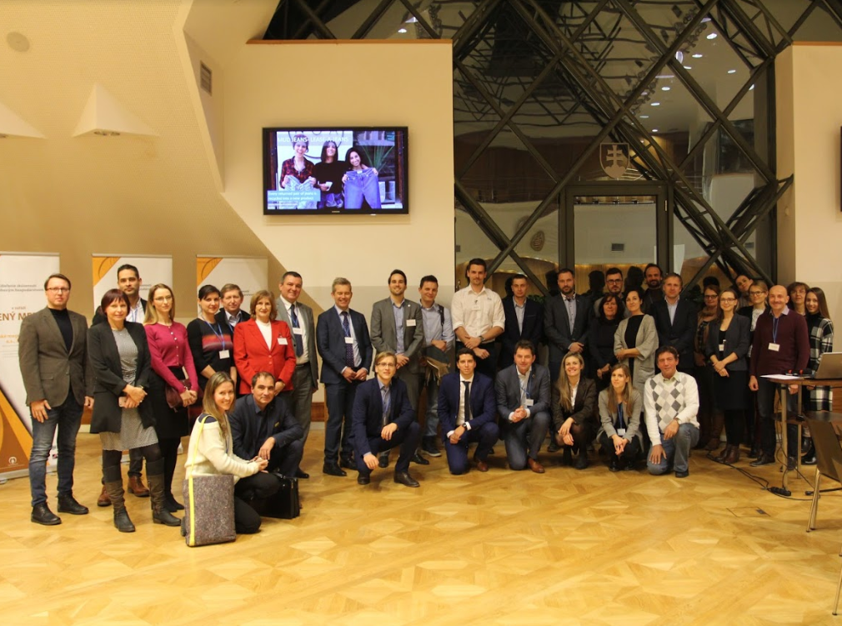
Obehové hospodárstvo
Podnikateľský model budúcnosti
November 2018
Notes:
Myšlienka o vytvorení slovenskej platformy pre CiE sa zrodila ešte v roku 2017. Spúšťačom bola účasť viacerých stakeholderov na Holland Circular Economy Week v Holandsku. Odvtedy sa uskutočnilo niekoľko neformálnych stretnutí partnerov a podporovateľov myšlienky vzniku obehovej platformy, ktorí sa zhodli na tom, že je nevyhnutné pretaviť spoločné úsilie do vzniku jednej platformy. Prvým úspešným výstupom spolupráce bolo podujatie Obehové hospodárstvo – Podnikateľský model budúcnosti, na ktorého organizácii sa okrem NL ambasády, MŽP a SBA spolupodieľala aj pani Spírová z SOPK BB a projekt HOPE na čele s pánom Grollmusom a pani Ikrényiovou.
OH je vždy postavené na partnerstve verejného a súkromného sektora

Slide 3
Zakladajúci partneri
Notes:
Určite sa pýtate, kto stojí za vznikom platformy
Predstaviť stručne zakladajúcich členov:
MŽP a SAŽP ako odborná organizácia MŽP: The Environmental Strategy until 2030 prioritizes the transition to circular economy in achieving greener Slovakia. With the aim to bring all relevant stakeholders together, the Slovak Ministry of Environment launched in 2016 during the Slovak presidency in the Council of the EU so-called ’Transition to Green Economy’ process (T2gE).
NL Ambasáda a obchodná komora: Janka už predstavila, ešťe v roku 2015 za mojich študentských čias som mala možnosť zúčastsniť sa workshopu....NL ambasáda popularizátor témy na SK, prináša zaujímavých rečníkov za
SBA: projekt MOVECO a COCO4CCI
INCIEN: ako zástupca tretieho sektora a najrešpektovanejšia inštitúcia zastupujúca obehovú ekonomiku na Slovensku
PwC: help clients to navigate them through the process of becoming circular, from development of circular strategy, and execution of readiness checks, through the process of transformation to the circular model and up to integrating circular topics into sustainability reporting

Slide 4
Naša vízia
pre Slovensko
„
Zvyšovať povedomie
Odstraňovať
bariéry
Udržateľnosť ako podnikateľská príležitosť
Vytvárať
nové
partnerstvá
Podporovať
výmenu
skúseností
Notes:
„Udržateľnosť ako podnikateľská príležitosť“ - Obehový prístup prináša podnikom konkurenčnú výhodu na trhu, podporuje inovačné procesy a vytvára nové pracovné príležitosti.
Chceme ponúknuť aj podporiť, opiera sa o 4 piliere:
Zvyšovať povedomia o obehovom hospodárstve,
Podporirť aktívnu diskusiu medzi verejným, súkromným a tretím sektorom o príležitostiach a odstraňovaní bariér v prechode na obehové hospodárstvo,
Podporiť vznik nových projektov a vytváranie partnerstiev od verejnej správy cez výskum až po biznis,
Podpirť výmenu skúseností a vedomostí a prezentáciu úspešných príkladov z praxe.

Slide 5
Koho hľadáme
Veľké podniky MSP
združenia
Akademická
obec
„
Staňte sa „early birds“!
Urýchlime spoločne prechod Slovenska na obehové hospodárstvo.
Obehové
mestá a
obce
Tretí
sektor
Notes:
Staňte sa členom platformy a komunity Circular Slovakia. „Early birds“ členovia, teda tí, ktorí sa k nám pridajú ako prví, dostanú príležitosť podieľať sa na nastavovaní fungovania platformy, určovaní prioritných oblastí a aktivít platformy podľa vašich potrieb a hodnôt (best example dissemination, ability to be part of decision-making process etc.), pretože na tie práve chceme reagovať.
Hľadáme korporátne, veľké ako aj MSP, ktoré sú:
→etablované na poli obehovej ekonomiky (best practice) alebo
→vnímajú udržateľnosť ako podnikateľskú príležitosť a obehový biznis model ako možnosť pre zavádzanie inovácie a ďalší rozvoj.
Pridajte sa do verejno-súkromného partnerstvo a urýchlime spoločne prechod Slovenska na obehové hospodárstvo.
Spoločnosti, ktoré vnímajú prechod na obehové hospodárstvo ako imperatív k súčasnému neudržateľnému ´modelu lineárneho fungovania nášho hospodárstva. Podľa Circle Economy v súčasnosti funguje na obehových princípoch iba 9 % globálneho hospodárstva. Takmer 70 % emisií CO2 vzniká v súvislosti s nakladaním s materiálmi, zmiernenie klimatických zmien si preto vyžaduje zavádzanie obehových stratégií a riešení v oblasti využívania materiálov a energie:
→stop extracting
→stop wasting
→optimise what we already have
→cycle more and better
Financovanie bude postavené na členských príspevkoch, no chceme osloviť čo možno najširšiu skupinu záujemcov a odborníkov v tejto téme, ktorých bude považovať za strategických partnerov.

Slide 6
Kontakt
Denisa RÁŠOVÁ
koordinátorka platformy
E-mail: circularslovakia@gmail.com
Tel.: +421 915 066 771
Sledujte nás na Facebooku
Circular Slovakia
Notes:
Momentálne sme založili FB, postupne ho budeme využívať na komunikáciu ďalších krokov platformy.

